Slide 1

Познавательно-исследовательская деятельность во второй младшей группе «Непоседы»
Тема: Зима
Выполнила: Эрюжева Л.Л

Slide 2

Дети младшего дошкольного возраста отличаются пытливостью в исследовании окружающего мира. Именно в этом возрасте поисковая и исследовательская деятельность занимает ведущее место и помогает в удовлетворении потребностей детей в познании окружающего мира. Исследовательская деятельность помогает детям расширять свой кругозор, развивать продуктивные формы мышления. В процессе экспериментирования результат уточняется, проясняется и наглядно виден детям. Всякий опыт – это активный процесс, система определённых действий, при помощи которых ребёнок получает ответы на стоящие перед ним вопросы.

Slide 3

Цель: Развивать интерес к познавательно- исследовательской деятельности.
Задачи: Формировать исследовательские умения сбора информации об объектах неживой природы. Закреплять и систематизировать знание детей о свойствах снега и льда. Развивать умения собирать информацию о неживой природе их сходство и различие. Развивать умение детей рассуждать и анализировать. Активизировать словарь детей: мягкий, твердый, белый, прозрачный, легкий, тяжелый, мокрый, скользкий. Воспитывать у детей любознательность в ходе опытов.

Slide 4

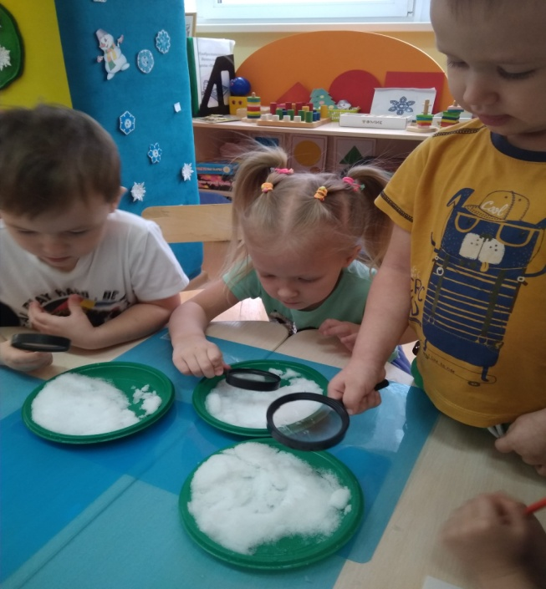
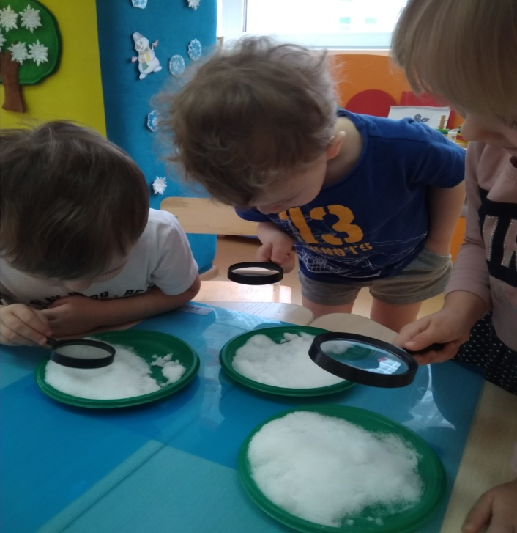
Опыт № 1. ИЗ ЧЕГО СОСТОИТ СНЕГ?
Рассматривание снега с помощью лупы.
Цель: Продолжать формировать знания о времени года, его основных признаках; развивать логическое мышление, умение делать выводы: снег состоит из снежинок, снежинки между собой сцеплены лучиками. Между снежинками есть пространство .

Slide 5
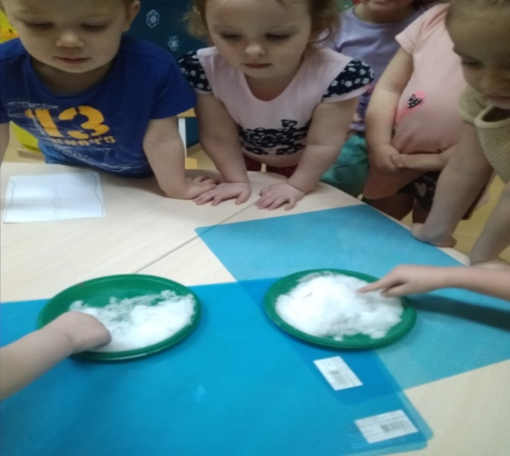
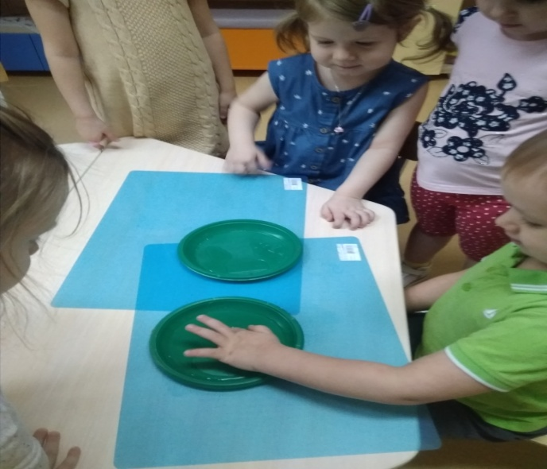
Опыт № 2. Воздействие температуры на снег.
Цели: расширять представления детей об особенностях снега: белый, холодный, при нагревании превращается в воду. Подвести детей к пониманию зависимости состояния снега от температуры воздуха.

Slide 6
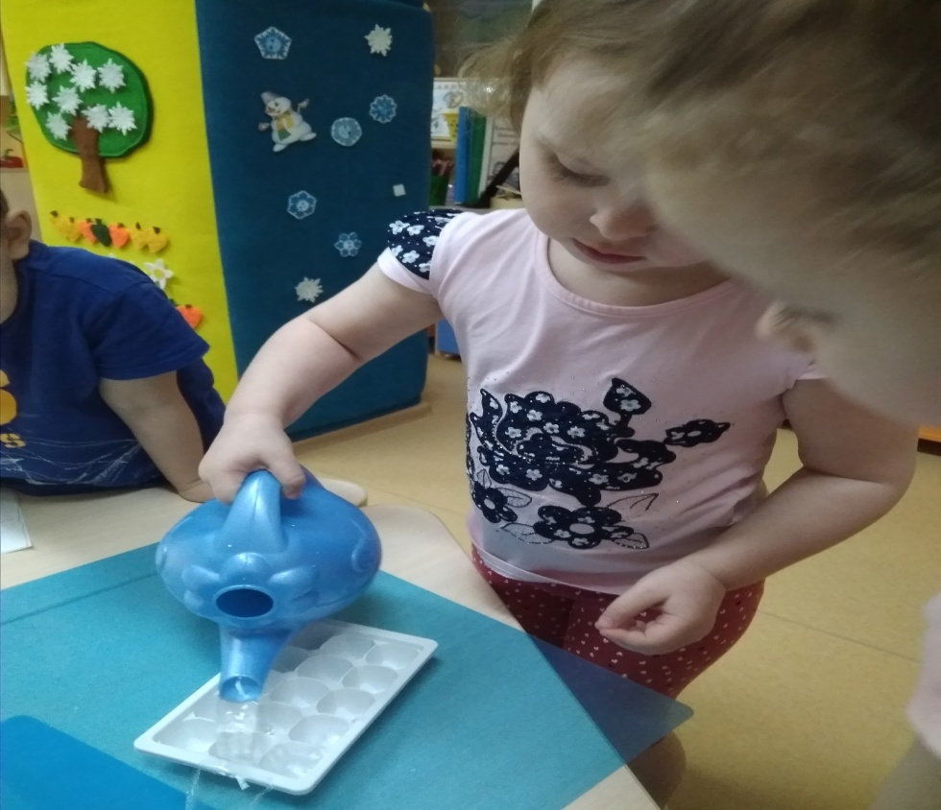
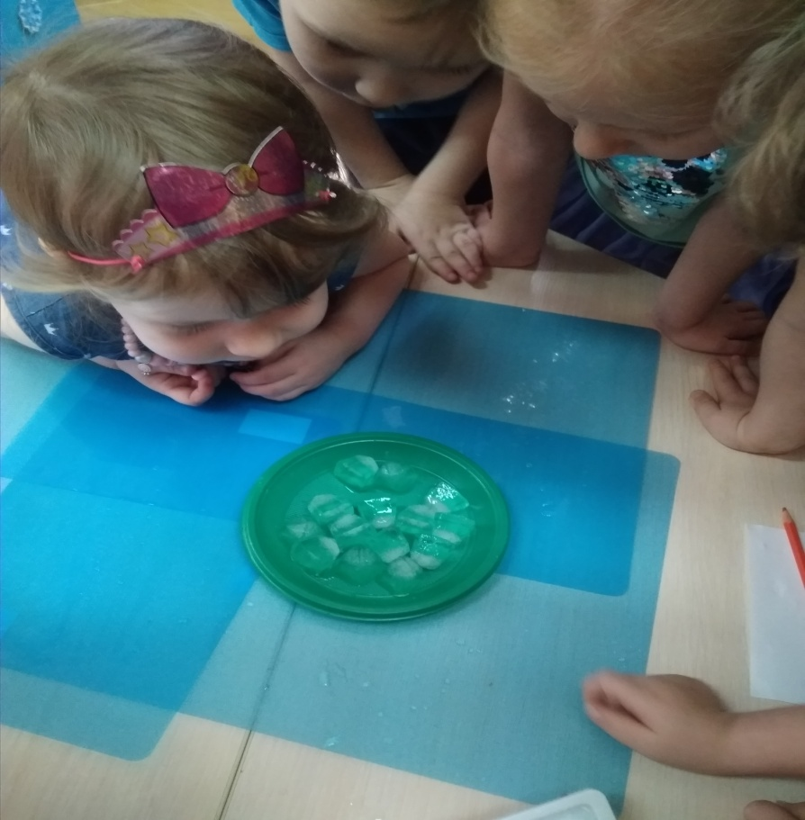
Опыт № 3. Воздействие температуры на воду.
Вода превращается в лёд.
Цель: познакомить детей с тем, что вода замерзает на холоде и превращается в лёд.

Slide 7

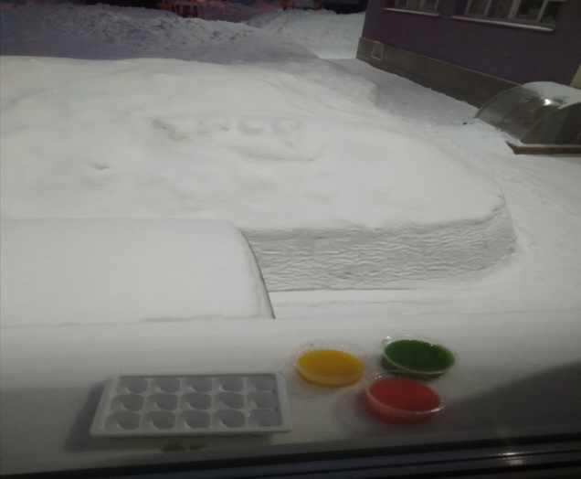
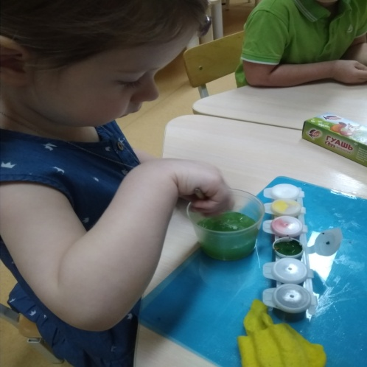
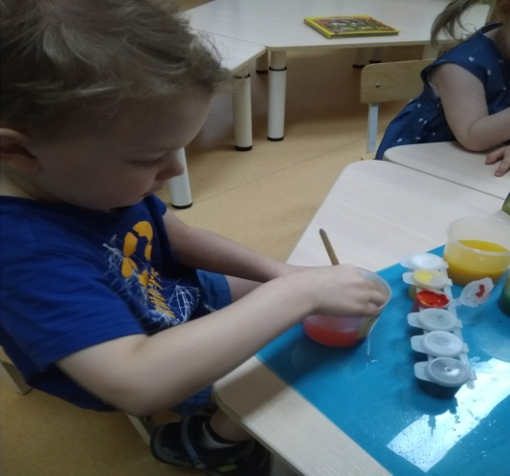
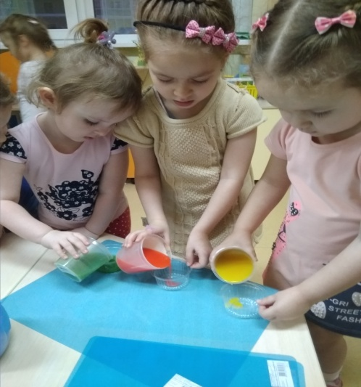
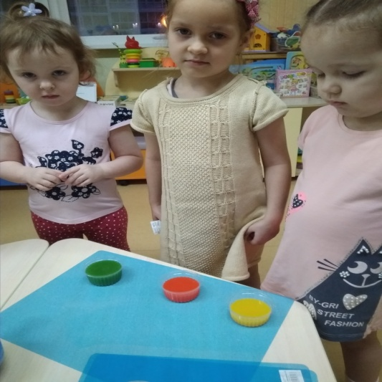
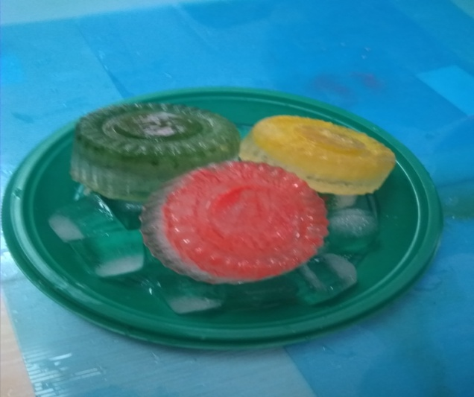
Опыт № 4. Разноцветные льдинки.
Цель: Помочь детям реализовать представления о свойствах воды, льда (прозрачность, окрашивания, замерзание при низкой температуре).

Slide 8

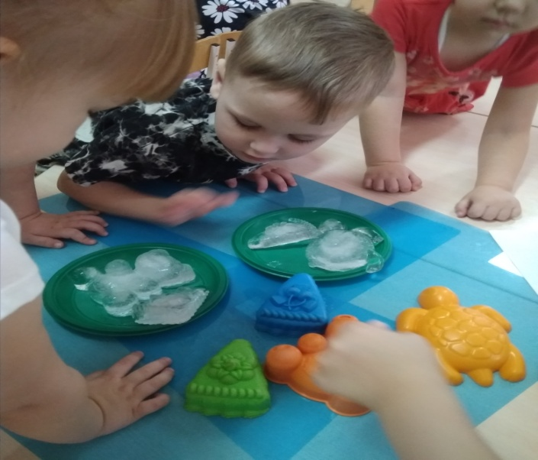
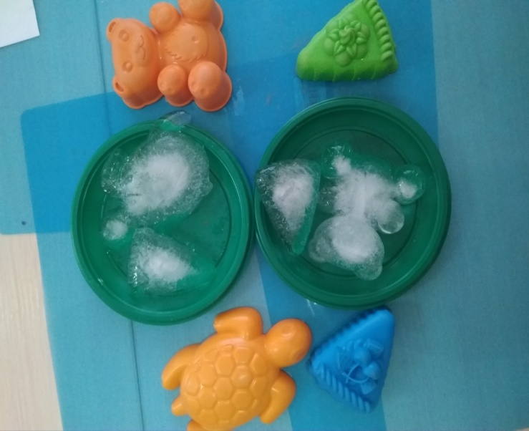
Опыт №5 Ледяные фигурки
Цель: Познакомить детей с тем что вода может замерзать не только в специальных формочках, но и в других ёмкостях, приобретая разные ледяные формы разного размера.

Slide 9

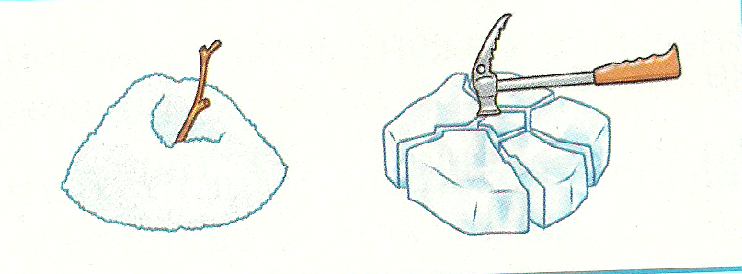
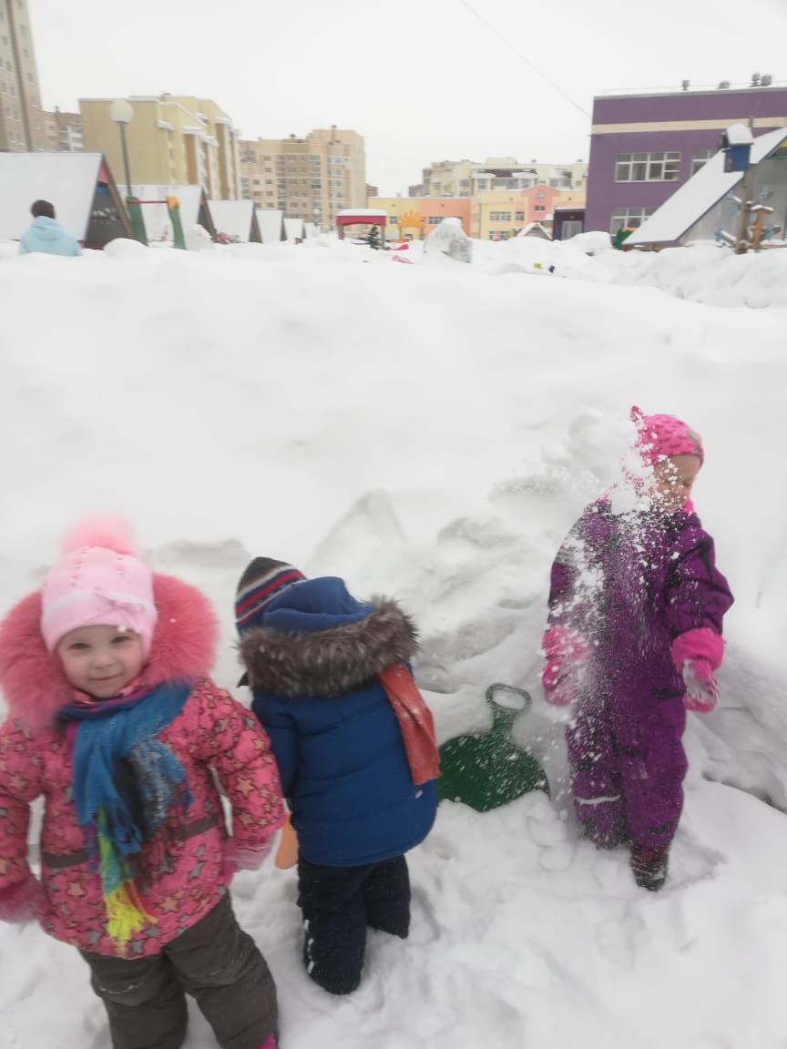
Опыт №6 Какой он снег и лёд.
Цель: Расширять представления детей об особенностях снега и льда, снег сыпучий, рыхлый а лёд хрупкий при ударе его можно расколоть.

Slide 10
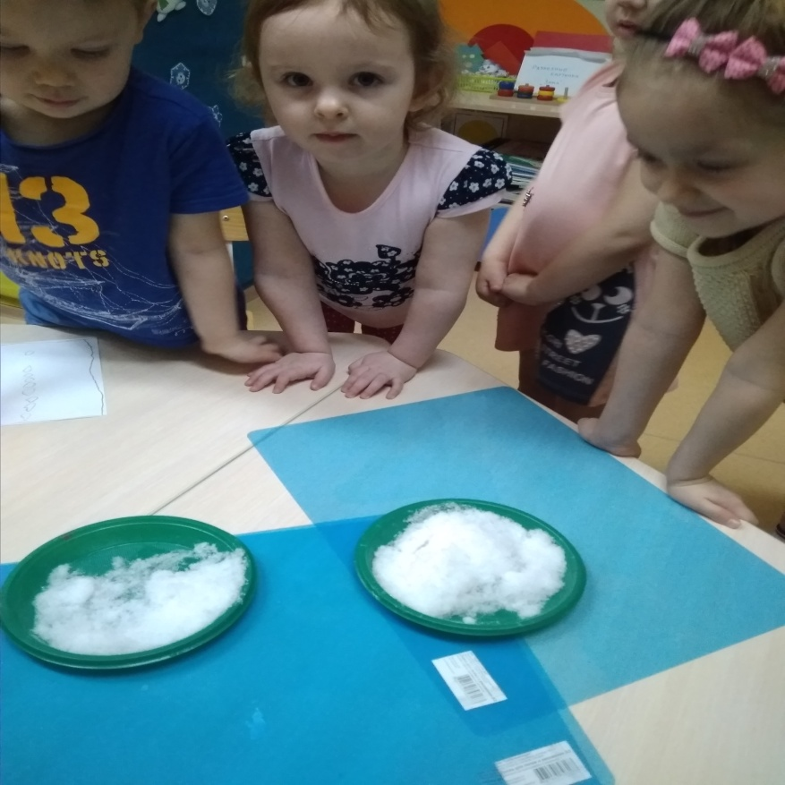
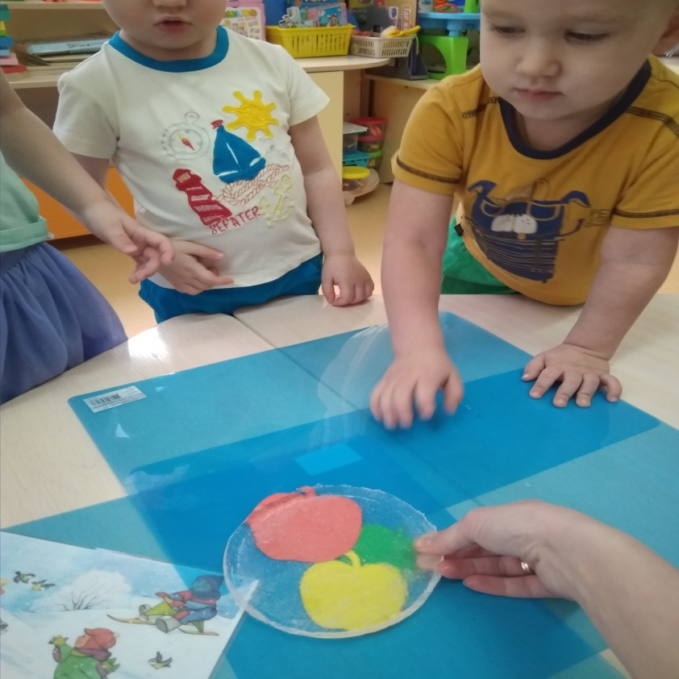
Опыт №7 Определение прозрачности.
Цель: Подвести детей к понятию прозрачный. Подо льдом цветную картинку видно, а под снегом нет. Лёд прозрачный а снег нет.

Slide 11
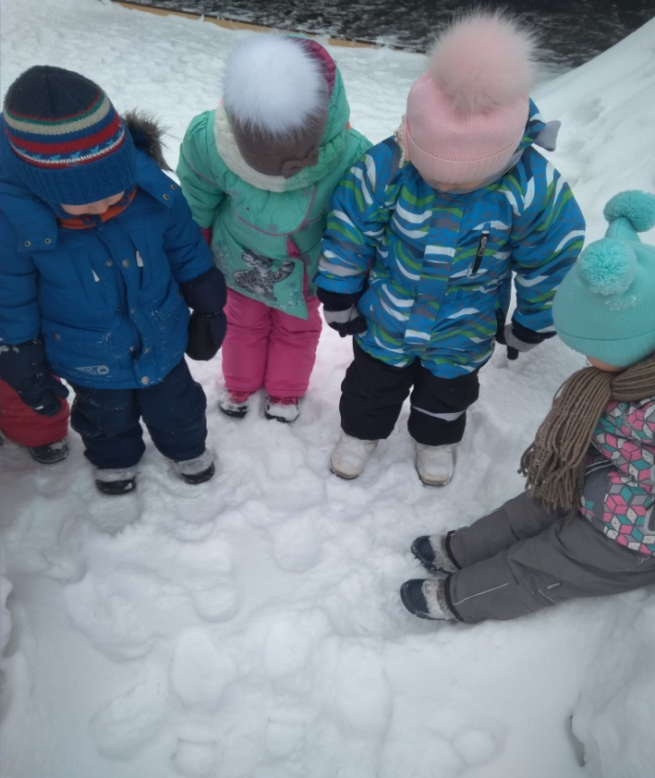
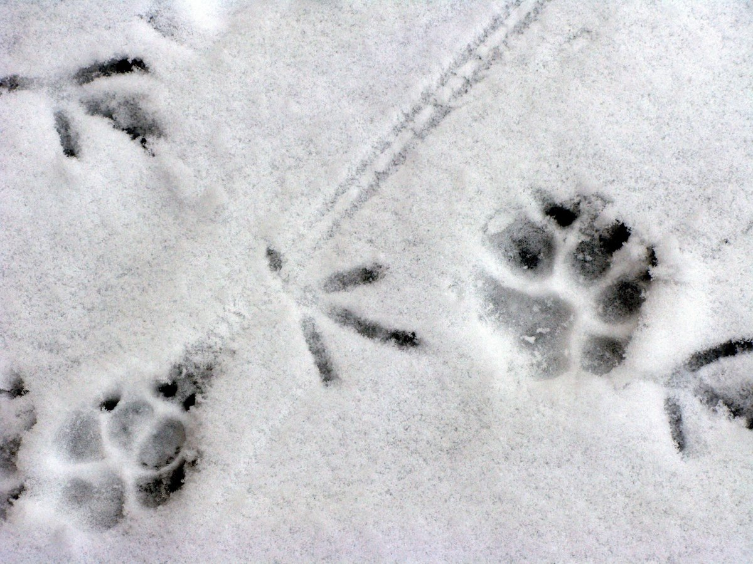
Опыт №8 Следы на снегу.
Цель: Дать понять что на снегу могут оставаться следы, научить различать следы детские, взрослые, следы животных ( кошки, собаки), птиц, развивать внимательность вызвать интерес к окружающему.

Slide 12
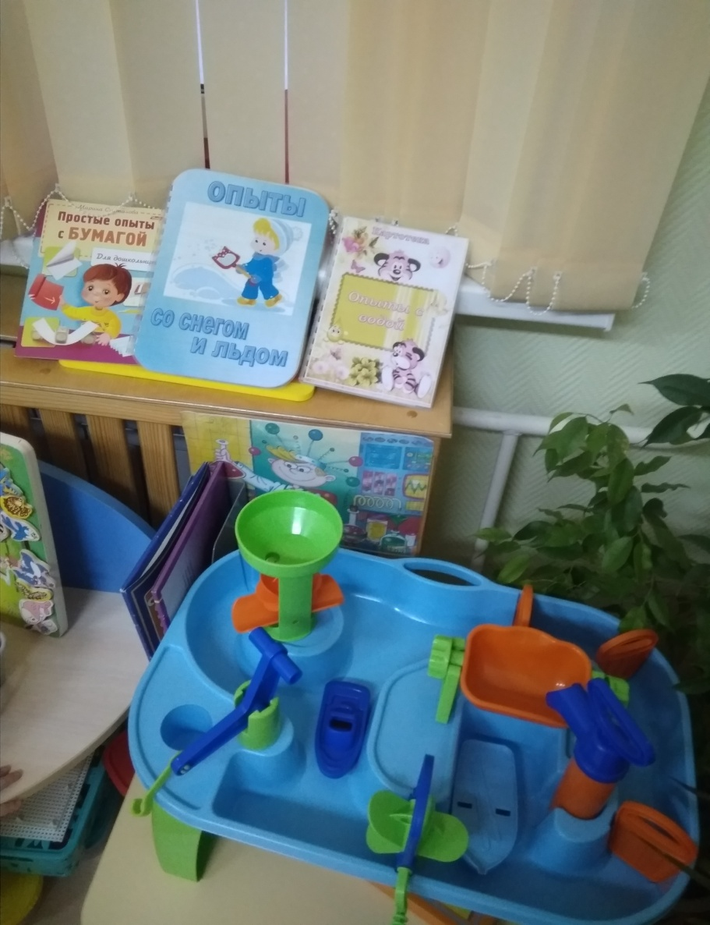
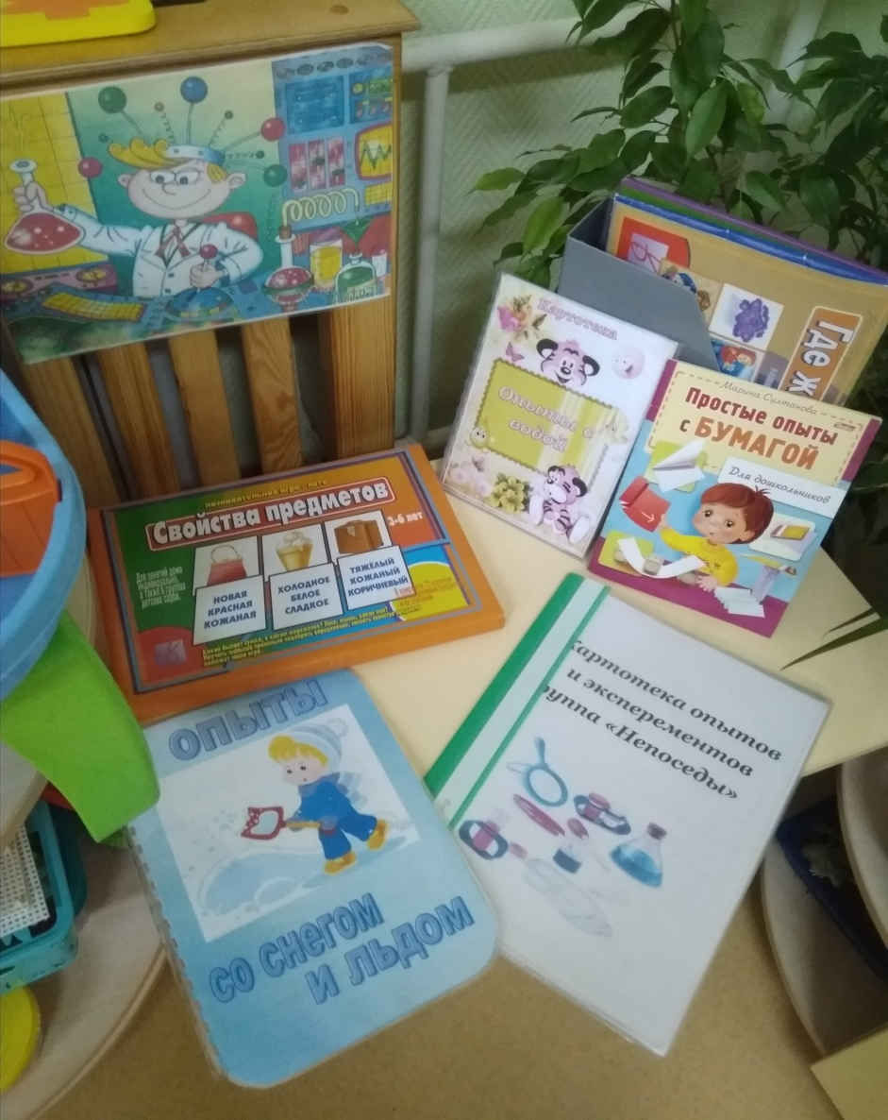
Наш центр экспериментирования

Slide 13

ЗАКЛЮЧЕНИЕ
Из многих высказываний выдающихся педагогов и психологов, видно, что экспериментирование всегда считалось эффективным способом познания окружающего мира у детей; Результаты экспериментальной деятельности дают детям реальные представления о различных сторонах изучаемого объекта, о его взаимоотношениях с другими объектами и со средой обитания. Для детей гораздо полезнее увидеть реальность, чем услышать словесный рассказ, так как в дошкольном возрасте мышление наглядно-действенное и наглядно-образное, а не словесно-логическое. Именно экспериментирование, как никакой другой метод, соответствует данным возрастным особенностям дошкольников.

Slide 14
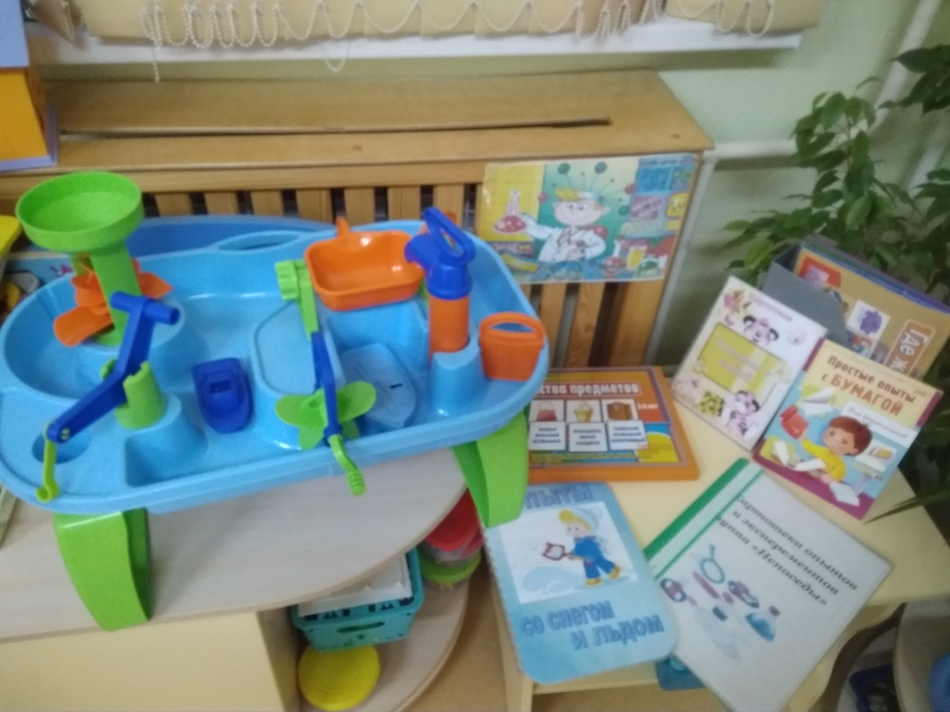
СПАСИБО ЗА ВНИМАНИЕ!!!

